Slide 1


สะเต็มศึกษา (STEM Education)
ดร. อภิสิทธิ์ ธงไชย
ผู้ชำนาญ ศูนย์สะเต็มศึกษาแห่งชาติ สสวท.

Slide 2
Video แนะนำสะเต็มศึกษา
https://youtu.be/OBmDFImo8ZY
สะเต็มศึกษา ประเทศไทย

Slide 3



สังคมโลกในศตวรรษที่ 21 (21st Century)
ยุคแห่งความเป็นโลกาภิวัตน์ (Globalization)
สังคมข้อมูลข่าวสาร (Information Society )
การแข่งขันในด้านเศรษฐกิจ
ความต้องการแรงงานที่มีความคิดสร้างสรรค์/การแก้ปัญหา

Slide 4
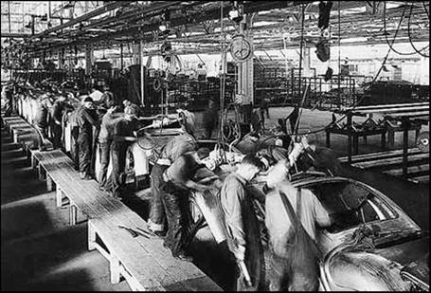
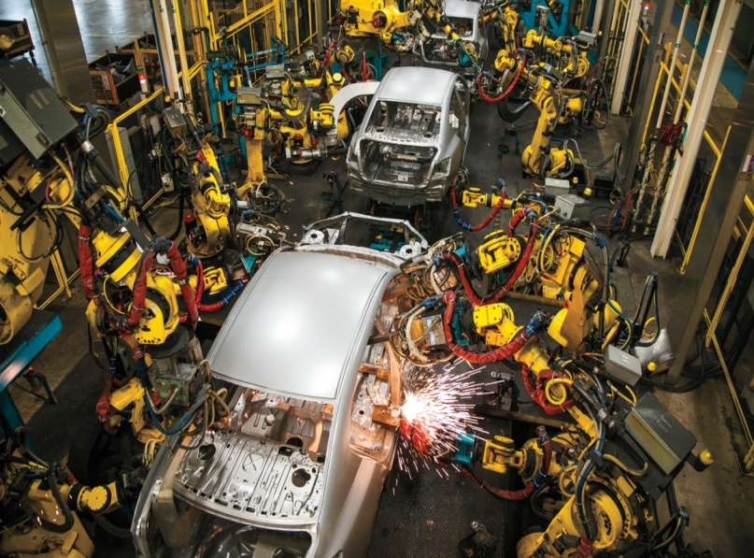
รูปนี้บอกอะไรคุณ
แรงงานในปัจจุบัน
แรงงานในอนาคต

Slide 5
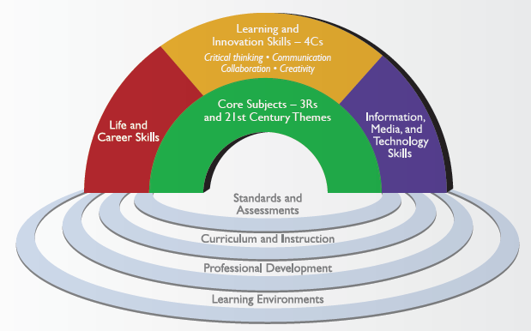
แนวคิดเพื่อการเรียนรู้ในศตวรรษที่ 21st
(Framework for 21st Century Learning)

Slide 6
Video
21st Century Learning

Slide 7
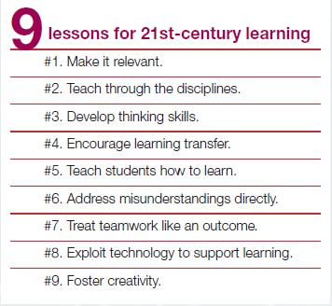
9 บทเรียนสำหรับ 21st Century learning
เชื่อมโยงกับชีวิตจริง
สอนให้ถึงแก่นวิชา (เนื้อหาและทักษะ)
พัฒนาทักษะการคิด
กระตุ้นการถ่ายโอนความรู้
สอนวิธีเรียนให้ผู้เรียน
แก้ความเข้าใจผิดโดยตรง
ให้ความสำคัญของการทำงานเป็นทีมเหมือนผลลัพธ์
ใช้เทคโนโลยีสนับสนุนการเรียนรู้
ส่งเสริมความคิดสร้างสรรค์

Slide 8
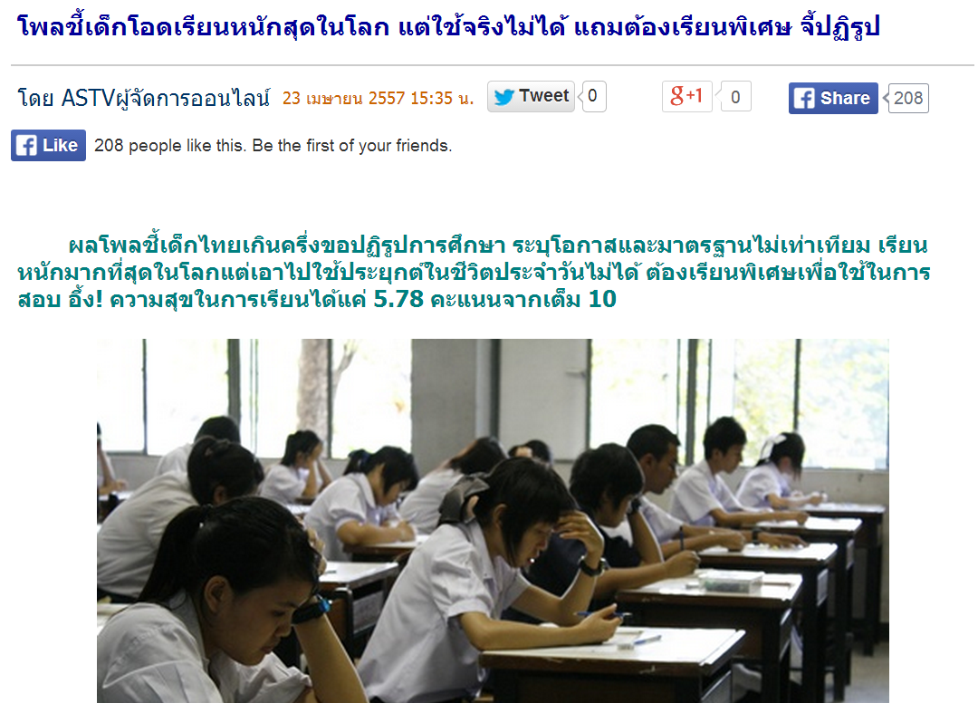
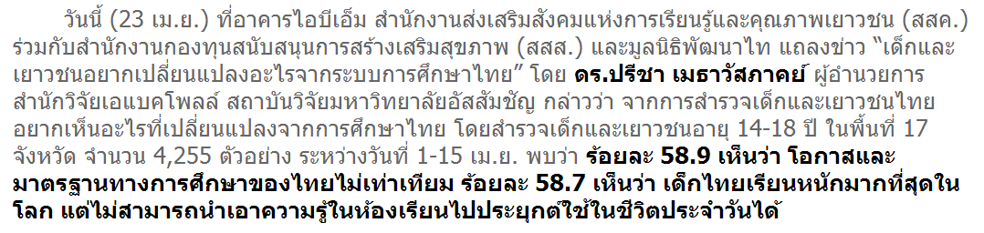
ปัญหาของการศึกษาไทย

Slide 9
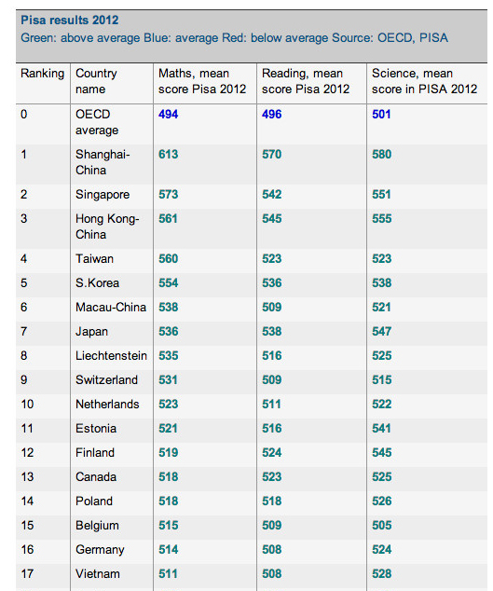
คะแนน PISA ปี 2012 (65 ประเทศ)

Slide 10


Slide 11
คำถามยอดฮิตเกี่ยวกับสะเต็มศึกษา
สะเต็มคือหลักสูตร?
E and T แตกต่างกันอย่างไร?
สะเต็มกับสะเต็มศึกษาเหมือนกันไหม?
STEM vs. Inquiry?
ต้องสอนแบบสะเต็มทุกครั้งไหม?
STEM vs. Project based/ Problem based
….???

Slide 12
จุดเริ่มต้น STEM
อ้างถึงกลุ่มอาชีพที่มีความเกี่ยวข้องกับวิทยาศาสตร์ เทคโนโลยี วิศวกรรมศาสตร์ และคณิตศาสตร์ เช่น วิศวกร แพทย์ นักวิทยาศาสตร์ ฯลฯ
เป็นอาชีพที่มีความสำคัญมากในการขับเคลื่อนการพัฒนาประเทศทางด้านเศรษฐกิจและสังคม
แต่ประเทศยังขาดแคลนบุคลากรที่มีคุณภาพ
(Bybee, 2013; Gallant, 2009)

Slide 13
จุดเริ่มต้น STEM
อัตรากำลังคน (workforce) ของบุคลากรด้านวิทยาศาสตร์ เทคโนโลยี วิศวกรรมศาสตร์ และคณิตศาสตร์ ในช่วงศตวรรษที่ 20 มีแนวโน้มลดลง
จำนวนนักเรียนที่จบการศึกษาระดับมัธยมศึกษาตอนปลายที่มีความสนใจจะเข้าเรียนในคณะที่เกี่ยวข้องกับอาชีพดังกล่าวลดลง
ผลการเรียนรู้ในระดับการศึกษาขั้นพื้นฐาน (K-12 Education) ที่ลดลงจากเดิมสะท้อนให้เห็นถึงปัญหาในด้านคุณภาพของการจัดการเรียนรู้วิทยาศาสตร์ เทคโนโลยี และคณิตศาสตร์ ในโรงเรียน

Slide 14
จุดเริ่มต้น STEM
ความพยายามที่จะส่งเสริมและกระตุ้นความสนใจในการเรียนรู้วิชาทั้ง 4 สาขาวิชา ทำให้เกิดแนวทางการจัดการเรียนการสอนแบบสะเต็มศึกษา (STEM Education)

Slide 15
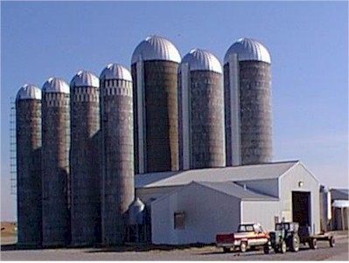
S.T.E.M
Silo???
ความเป็นอิสระต่อกันของ S.T.E.M

Slide 16
สะเต็มศึกษา (STEM Education)
S= Science
การศึกษาเกี่ยวกับปรากฏการณ์ธรรมชาติ
T= Technology
วัสดุ เครื่องมือ รวมถึงผลจากการพัฒนาปรับปรุงสิ่งต่างๆ เพื่อสนองความต้องการหรือความจำเป็นของมนุษย์
E= Engineering
เป็นกระบวนการแก้ปัญหา การออกแบบและสร้างสรรค์ชิ้นงานหรือวิธีการ โดยใช้ทรัพยากรที่มีอยู่ให้เกิดประโยชน์สูงสุด
M= Mathematics
เป็นเรื่องของความสัมพันธ์ระหว่างจำนวน ปริมาณ และรูปทรงเรขาคณิตต่าง ๆ รวมทั้งกระบวนการทางเหตุและผล
S.T.E.M

Slide 17
สะเต็มศึกษาคืออะไร (STEM Education)
สะเต็มศึกษา (STEM Education)
เป็นแนวทางการจัดการศึกษาที่เน้นการบูรณาการวิทยาศาสตร์ เทคโนโลยี วิศวกรรมศาสตร์ และคณิตศาสตร์ โดยเน้นการนำความรู้ไปใช้ในการแก้ปัญหาในชีวิตจริง รวมทั้งการพัฒนากระบวนการผลิตใหม่ ที่เป็นประโยชน์ต่อการดำเนินชีวิต และการทำงาน

Slide 18
ทำไมต้อง สะเต็มศึกษา ??
ส่งเสริมการเรียนรู้วิทยาศาสตร์ คณิตศาสตร์ และ เทคโนโลยีอย่างมีความหมาย เชื่อมโยงกับชีวิตจริง
ผู้เรียนรักการเรียนรู้ด้านวิทยาศาสตร์ คณิตศาสตร์ และ เทคโนโลยี
ผู้เรียนมีทักษะในการคิดวิเคราะห์ และการแก้ปัญหาต่าง ๆ สูงขึ้น
มี STEM workforce ในอนาคตมากขึ้น
ประเทศมีขีดความสามารถในการพัฒนาเศรษฐกิจ
....??

Slide 19
แนวปฏิบัติทางวิทยาศาสตร์และวิศวกรรม
(Science and engineering practices)
ตั้งคำถามทางวิทยาศาสตร์และนิยามปัญหาทางวิศวกรรม (asking questions (for science) and defining problems (for engineering))
สร้างและใช้แบบจำลอง (developing and using models)
วางแผนและลงมือสืบค้นสำรวจ (planning and carrying out investigations)
วิเคราะห์และแปลความหมายข้อมูล (analyzing and interpreting data)
ใช้การคิดวิเคราะห์ทางคณิตศาสตร์และการคำนวณ (using mathematics and computational thinking)
สร้างคำอธิบายทางวิทยาศาสตร์หรือออกแบบวิธีการแก้ปัญหาทางวิศวกรรม (constructing explanations (for science) and designing solutions (for engineering))
ร่วมสนใจในการโต้แย้งทางวิทยาศาสตร์จากหลักฐานที่หามาได้ (engaging in argument from evidence)
สืบค้น ประเมิน และสื่อสารข้อมูล (obtaining, evaluating, and communicating information)

Slide 20
วิทยาศาสตร์ (Science) | วิศวกรรมศาสตร์ (Engineering) | เทคโนโลยี (Technology) | คณิตศาสตร์ (Mathematics)
ตั้งคำถาม (เพื่อเข้าใจธรรมชาติ) | นิยามปัญหา (เพื่อพัฒนาคุณภาพชีวิต) | ตระหนักถึงบทบาทของเทคโนโลยีต่อสังคม | ทำความเข้าใจและพยายามแก้ปัญหา
พัฒนาและใช้โมเดล | พัฒนาและใช้โมเดล |  | ใช้คณิตศาสตร์ในการสร้าง โมเดล
ออกแบบและลงมือทำการค้นคว้า วิจัย ทดลอง | ออกแบบและลงมือทำการค้นคว้า วิจัย ทดลอง | เรียนรู้วิธีการใช้งานเทคโนโลยีใหม่ๆ | ใช้เครื่องมือที่เหมาะสมใน การแก้ปัญหา
วิเคราะห์ข้อมูล | วิเคราะห์ข้อมูล |  | ให้ความสำคัญกับความแม่นยำ
ใช้คณิตฯ ช่วยในการคำนวณ | ใช้คณิตฯ ช่วยในการคำนวณ | เข้าใจบทบาทของเทคโนโลยีในการพัฒนาด้านวิทย์ฯ และวิศวกรรม | ใช้ตัวเลขในการให้ความหมายหรือเหตุผล
สร้างคำอธิบาย | ออกแบบวิธีแก้ปัญหา |  | พยายามหาวิธีการและใช้โครงงานในการแก้ปัญหา
ใช้หลักฐานในการยืนยันแนวคิด | ใช้หลักฐานในการยืนยันแนวคิด | ตัดสินใจเลือกใช้เทคโนโลยีโดยพิจารณาถึงผลกระทบต่อสังคมและสิ่งแวดล้อม | สร้างข้อโต้แย้งและสามารถวิพากษ์การให้เหตุผลของผู้อื่น
ประเมินและสื่อสารแนวคิด | ประเมินและสื่อสารแนวคิด |  | มองหาและนำเสนอระเบียบวิธี ในการเหตุผล

Slide 21
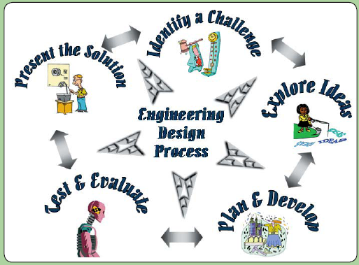
Engineering Design Process
Identify a challenge: กำหนดปัญหาหรือความท้าทาย
Explore ideas: สำรวนแนวคิดเพื่อการแก้ปัญหา
Plan and Develop: วางแผนการพัฒนาแนวทางแก้ปัญหา
Test and Evaluate: ทดสอบและประเมิน
Present the solution: นำเสนอผล/แนวทางแก้ปัญหา
Ref: Engineering by Design (ITEEA2007)

Slide 22
หลักการทั่วไปของการจัดการเรียนรู้แบบสะเต็มศึกษา

Slide 23
ลักษณะสำคัญของการเรียนรู้แบบสะเต็มศึกษา
มุ่งเน้นการบูรณาการ (Focus on Integration)
ให้เห็นความสัมพันธ์กับชีวิตจริง (Establish Relevance)
มุ่งเน้นทักษะศตวรรษที่ 21 (Emphasize Twenty-First-Century Skills)
ท้าทายผู้เรียน (Challenge Your Students)

Slide 24
มุ่งเน้นการบูรณาการ (Focus on Integration)
การบูรณาการระหว่างสาขาวิชา (Interdisciplinary approach) จะช่วยให้ผู้เรียนได้มองเห็นความสัมพันธ์ของแนวคิดต่างๆ ที่เป็นพื้นฐานและความเชื่อมโยงของข้อมูล รวมทั้งการประยุกต์ใช้ความรู้ความเข้าใจในการแก้ปัญหาอย่างสร้างสรรค์

Slide 25
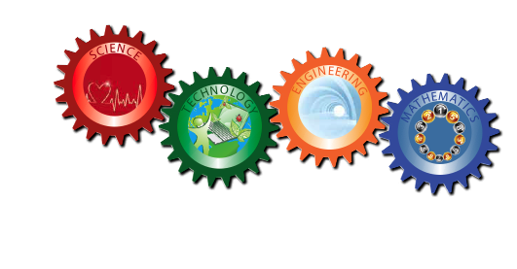
ระดับของการบูรณาการ
Transdisciplinary
บูรณาการข้ามวิชา
Interdisciplinary
บูรณาการสหวิทยาการ
Multidisciplinary
บูรณาการพหุวิทยาการ
Disciplinary
บูรณาการภายในวิชา
นักเรียนได้เรียนเนื้อหาและฝึกทักษะของแต่ละวิชาของ
สะเต็มแยกกันผ่านหัวข้อหลัก (theme) โดยการอ้างอิงถึงหัวข้อหลักในการสอนทำให้นักเรียนเห็นความเชื่อมโยงระหว่างเนื้อหาวิชากับ
หัวข้อหลัก
นักเรียนเรียนเนื้อหาและฝึกทักษะที่มีความสอดคล้องกันของวิชาที่เกี่ยวข้องร่วมกันผ่านกิจกรรม ช่วยให้นักเรียนได้เห็นความสอดคล้องและสัมพันธ์กันของวิชาเหล่านั้น
นักเรียนได้เรียนเนื้อหาและฝึกทักษะของแต่ละวิชาของสะเต็มแยกกัน
นอกจากการเรียนรู้เนื้อหาและฝึกทักษะของทั้ง 4 วิชาแล้ว นักเรียนได้ประยุกต์ความรู้และทักษะเหล่านั้นในการแก้ปัญหาในชีวิตจริง และสร้างประสบการณ์การเรียนรู้ของตัวเอง
Reference: Vasquez, Jo A. (2013). Presentation to IPST Staffs. Bangkok. Thailand.

Slide 26
ให้เห็นความสัมพันธ์กับชีวิตจริง
(Establish Relevance)
การจัดการเรียนรู้ตามแนวทางสะเต็มศึกษาควรให้ผู้เรียนรู้ว่าสิ่งที่ได้เรียนรู้นี้มีประโยชน์หรือสามารถนำไปประยุกต์ใช้ได้อย่างไร โดยพิจารณาจากคำถามต่างๆ เช่น ทำไมผู้เรียนต้องสนใจเรื่องนี้ สิ่งนี้เกี่ยวข้องกับปัญหาหรือสถานการณ์จริงอย่างไร เรื่องนี้เกี่ยวข้องกับอาชีพและงานที่ผู้เรียนสนใจหรือไม่

Slide 27
มุ่งเน้นทักษะศตวรรษที่ 21
(Emphasize Twenty-First-Century Skills)
สังคมต้องการกำลังคนที่มีความสามารถในการเข้าถึงข้อมูล การใช้ข้อมูลอย่างสร้างสรรค์เพื่อแก้ปัญหา ความสามารถในการสื่อสารความคิดและแนวคิดอย่างมีประสิทธิภาพ ความสามารถในการทำงานเป็นทีม และการทำงานแบบร่วมมือกัน รวมถึงความสามารถในการคิดวิเคราะห์ การแก้ปัญหา และการมีความคิดสร้างสรรค์

Slide 28
ท้าทายผู้เรียน (Challenge Your Students)
การจัดการเรียนรู้ควรมีความท้าทายและเหมาะสมกับระดับการเรียนรู้ของผู้เรียน เพื่อกระตุ้นให้เกิดความต้องการที่จะเรียนรู้ โดยต้องไม่ยากหรือง่ายเกินไปจนทำให้ผู้เรียนเกิดความเบื่อหน่าย

Slide 29
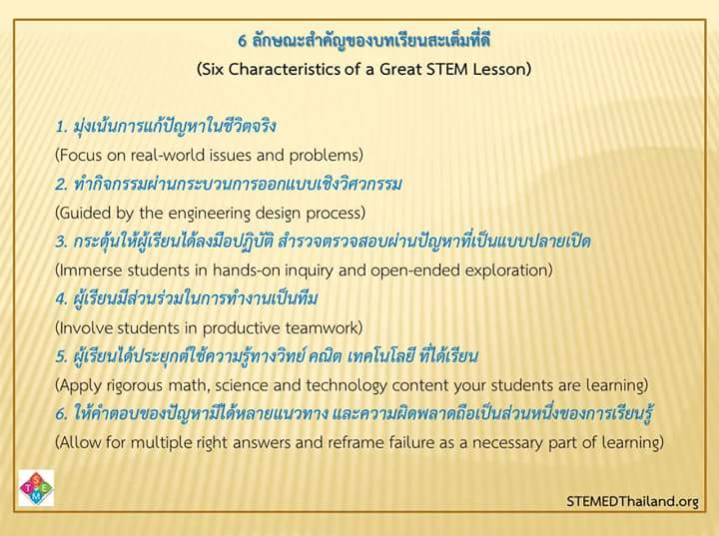

Slide 30
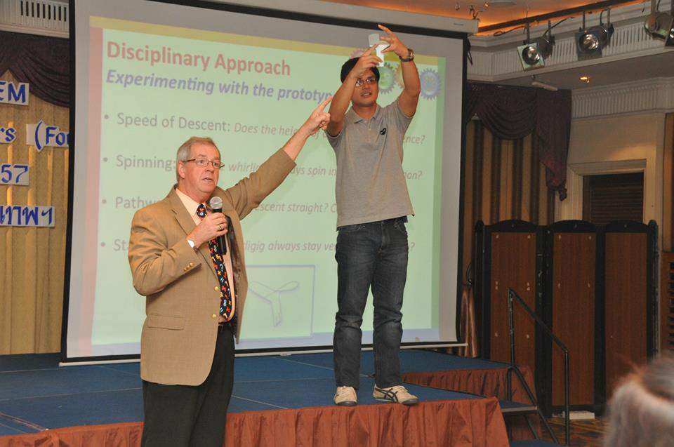
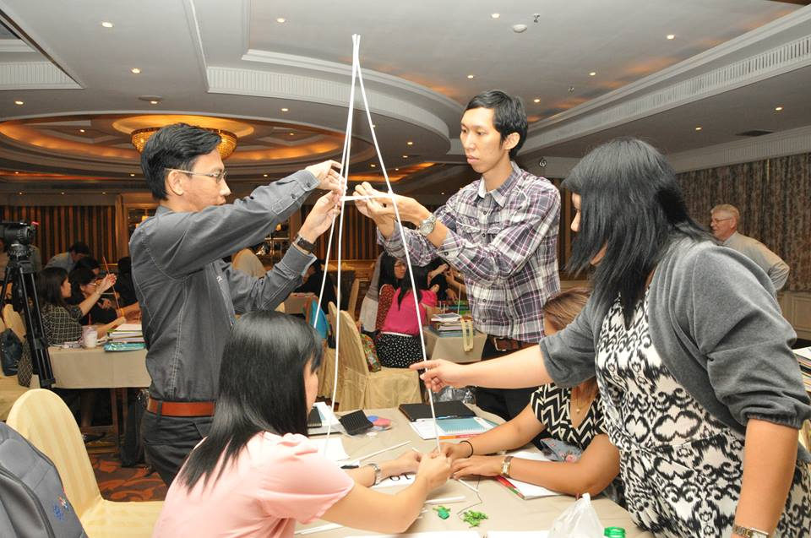
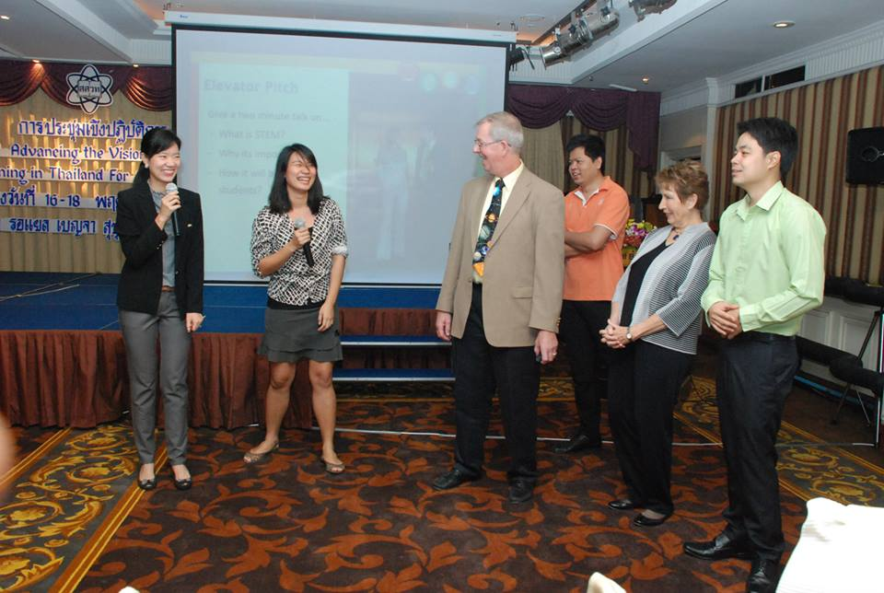
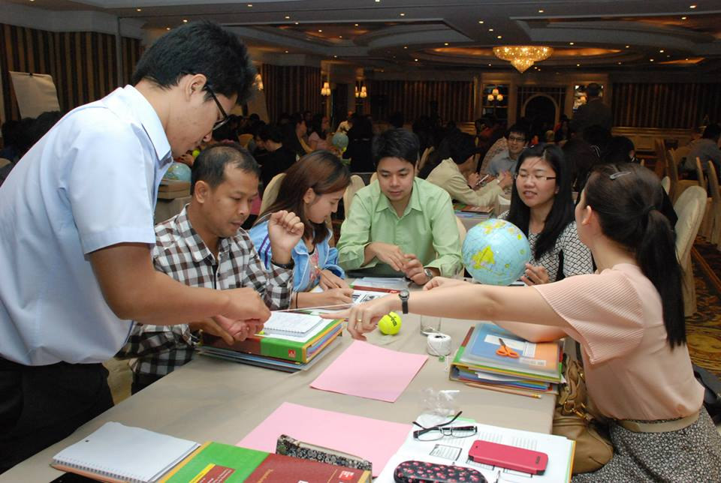
สสวท. กับ STEM Education
Dr. Jo Ann Vasqueze & Michael Comer, STEM Lesson Essential, McGraw Hill

Slide 31

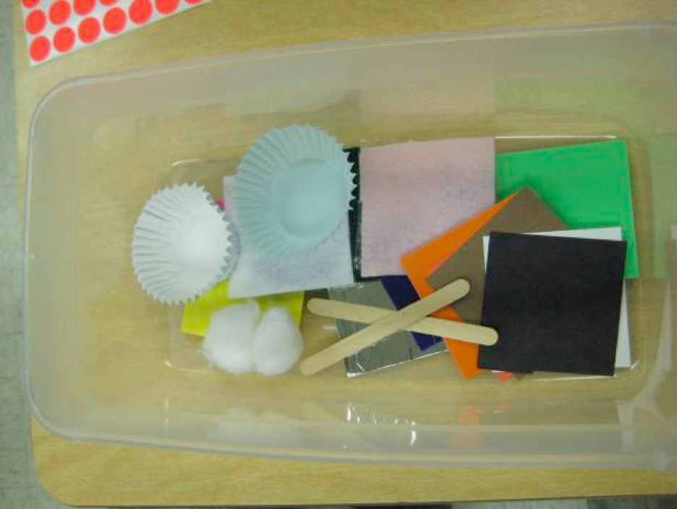
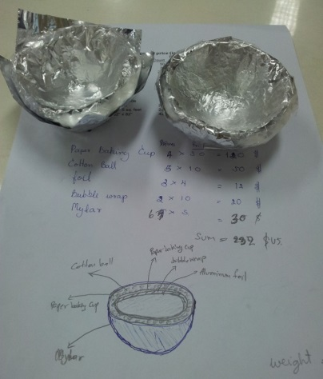
ตัวอย่างกิจกรรม STEM: Save the penguin
วัตถุประสงค์ เพื่อเรียนรู้เกี่ยวกับหลักการถ่ายเทความร้อนและเพื่อประยุกต์ใช้ความรู้ในการสร้างบ้านนกเพ็นกวิน (Penguin’s habitat)
ระดับผู้เรียน
มัธยมศึกษาตอนต้นหรือปลายขึ้นกับความลุ่มลึกของการจัดเนื้อหา
Design challenge: ใช้วัสดุอุปกรณ์ที่กำหนดอย่างคุ้มค่าเพื่อออกแบบและสร้างอุปกรณ์เก็บกักน้ำแข็งซึ่งเปรียบได้กับนกเพ็นกวินเพื่อให้น้ำแข็งนั้นสามารถละลายได้ช้าที่สุด

Slide 32
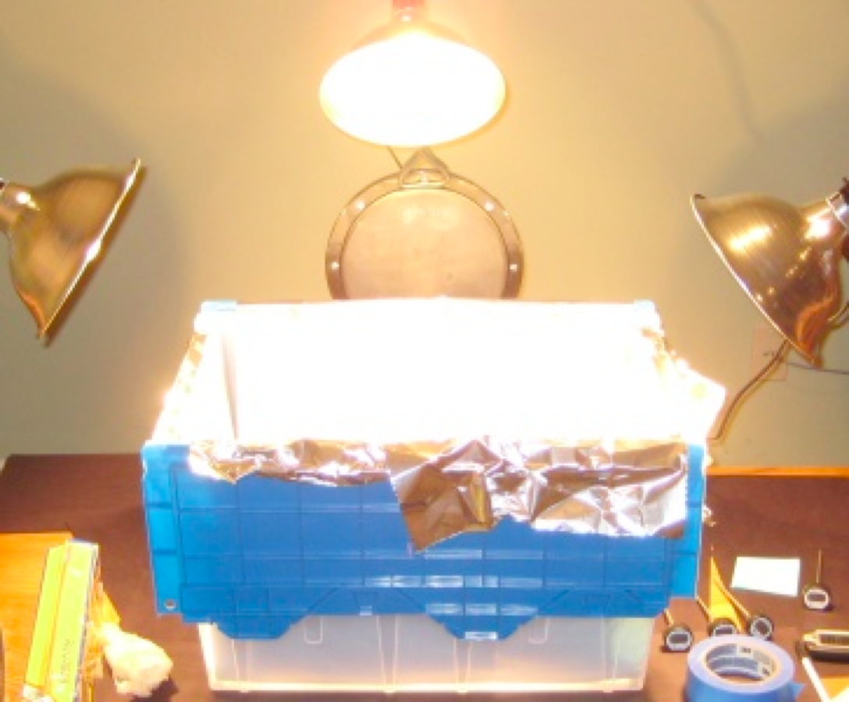
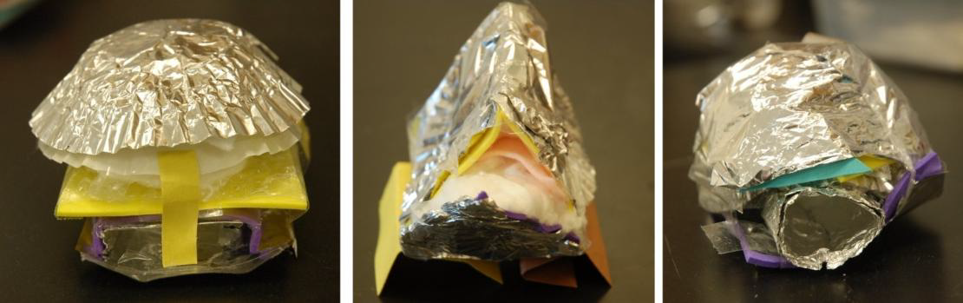
ตัวอย่างกิจกรรม STEM: Save the penguin
กิจกรรมเกี่ยวข้องกับ STEM อย่างไร
S = หลักการถ่ายโอนความร้อน
T = เทคโนโลยีวัสดุ
E = การออกแบบและแก้ปัญหา
M = การคำนวณราคา ต้นทุน การเก็บข้อมูลสถิติ

Slide 33
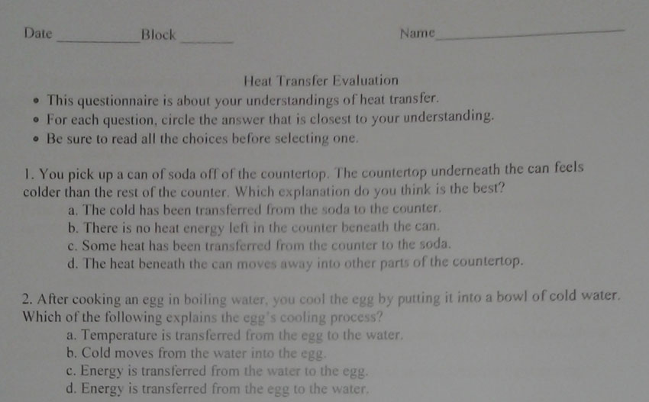
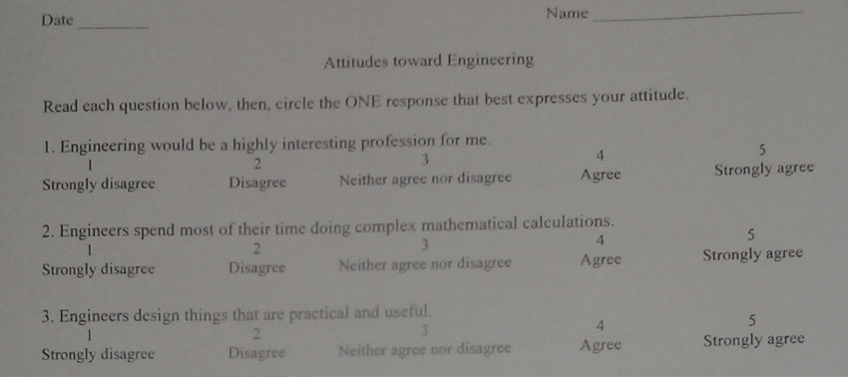
ตัวอย่างกิจกรรม STEM
การวัด/ประเมิน

Slide 34
กิจกรรม STEM โดย สสวท.
ช่วงชั้นที่ 1 | ช่วงชั้นที่ 2 | ช่วงชั้นที่ 3 | ช่วงชั้นที่ 4
การสื่อสาร | 1. เครื่องดักแมลงวัน | 1.ศรลมชวนคิด ชี้ทิศ บอกทาง | 1. สนุกกับบันจีจัมป์
2. รักษ์คอมพิวเตอร์ | 2. วุ้นแสนอร่อย | 2. ลำบากแค่ไหน กลไกช่วยได้ | 2. ถุงประคบร้อน
3. การใช้อุปกรณ์ เทคโนโลยี สารสนเทศอย่าง ประหยัด | 3. นักโภชนาการน้อย | 3.สว่างไสวด้วยสายน้ำ | 3. สัญญาณกันขโมย
4. บ้านพลังงาน แสงอาทิตย์ | 4. รถของเล่นไฟฟ้า

Slide 35
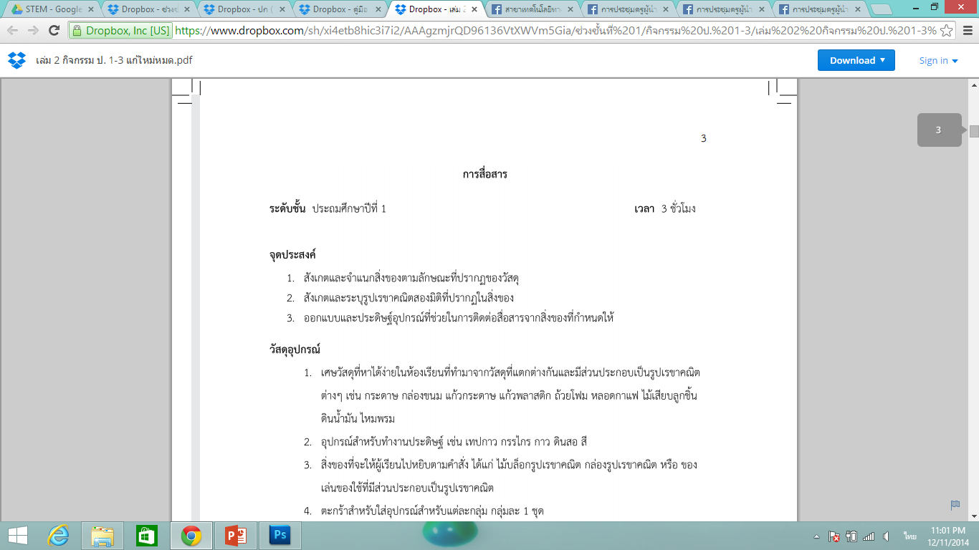
กิจกรรมที่ 1 : การสื่อสาร

Slide 36
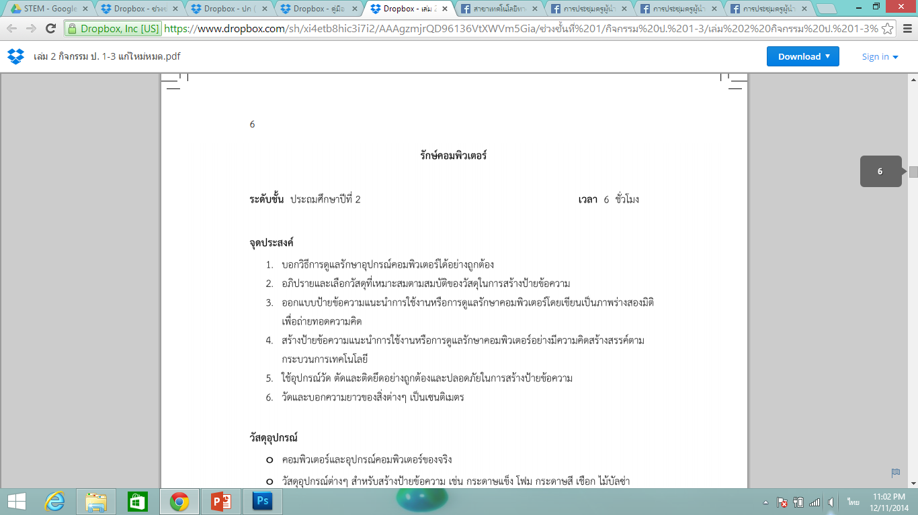

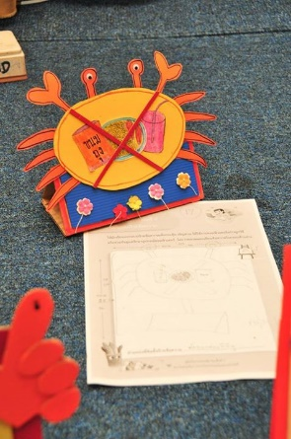
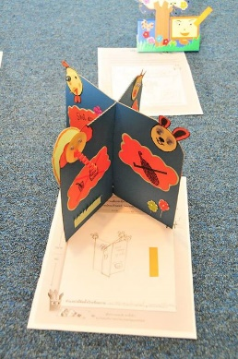
กิจกรรมที่ 2 : รักษ์คอมพิวเตอร์

Slide 37
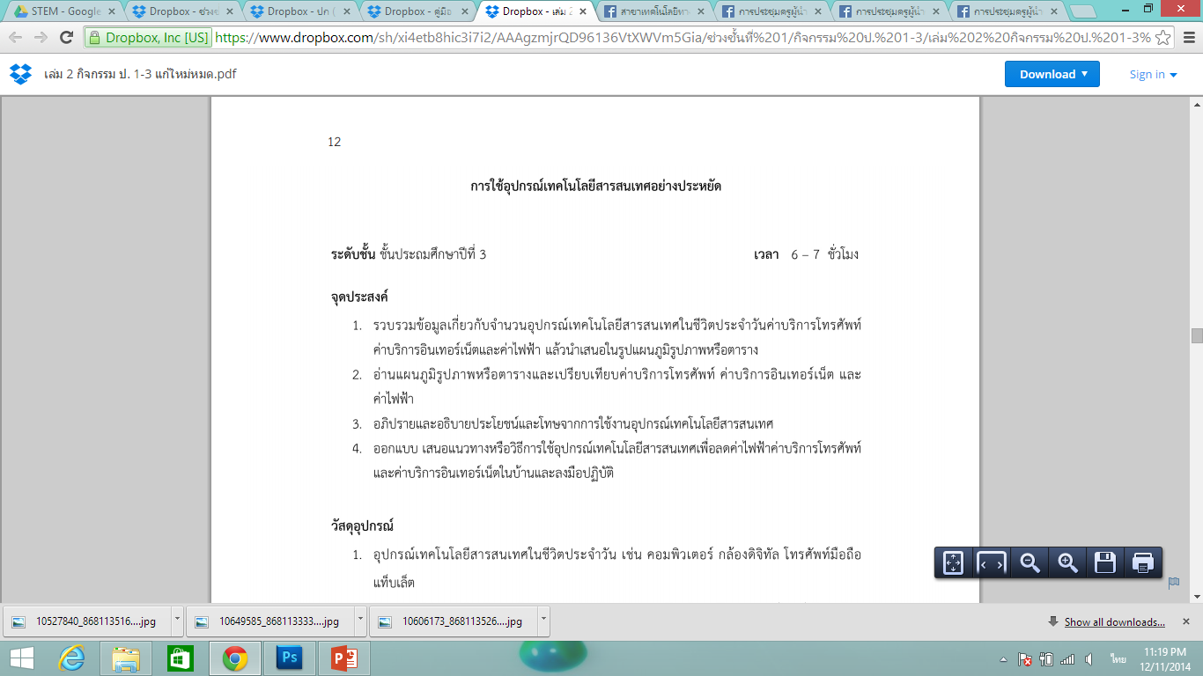

กิจกรรมที่ 3 : การใช้อุปกรณ์เทคโนโลยีสารสนเทศอย่างประหยัด

Slide 38
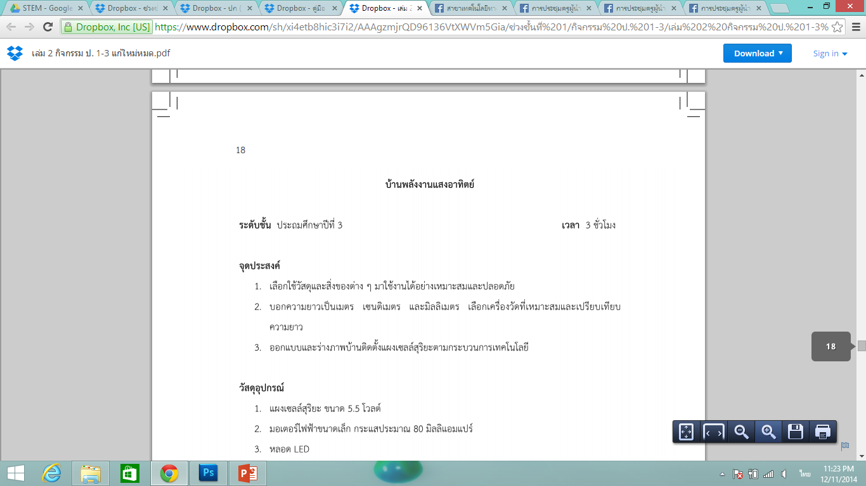
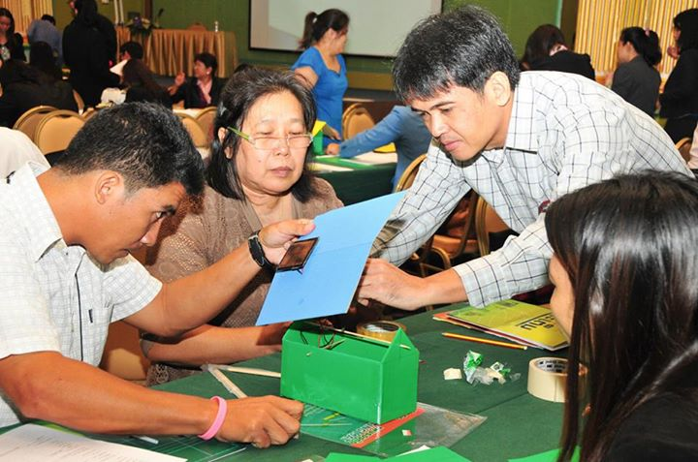
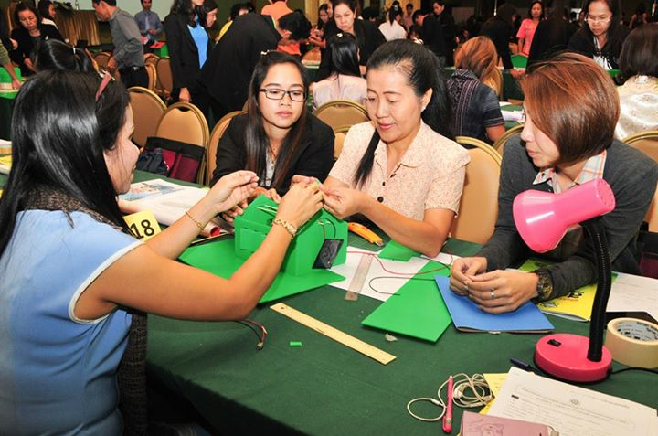
กิจกรรมที่ 4 : บ้านพลังงานแสงอาทิตย์

Slide 39
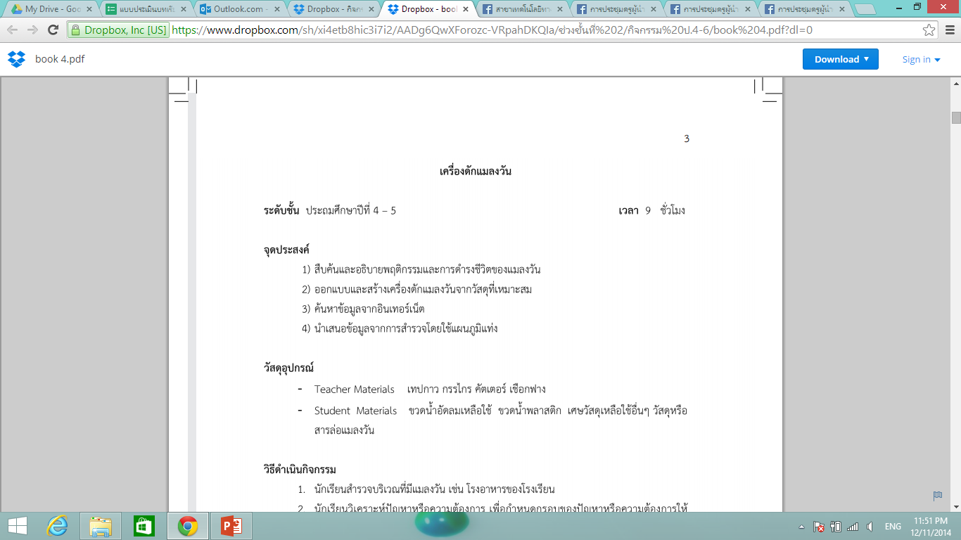
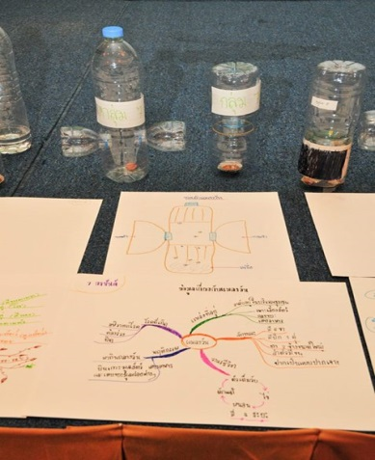
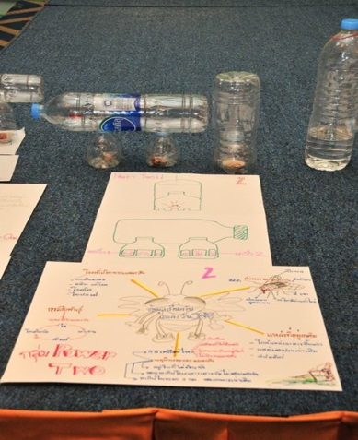
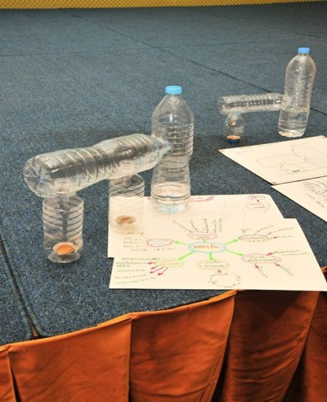
กิจกรรมที่ 1 : เครื่องดักแมลงวัน

Slide 40
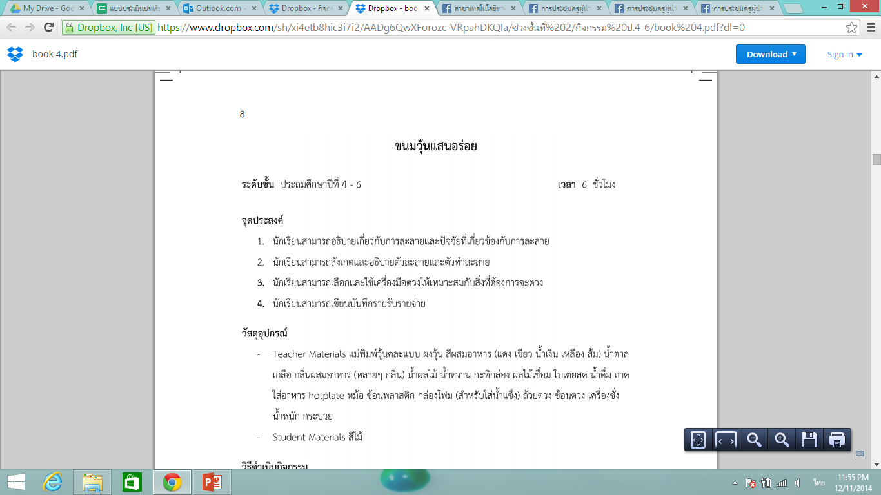
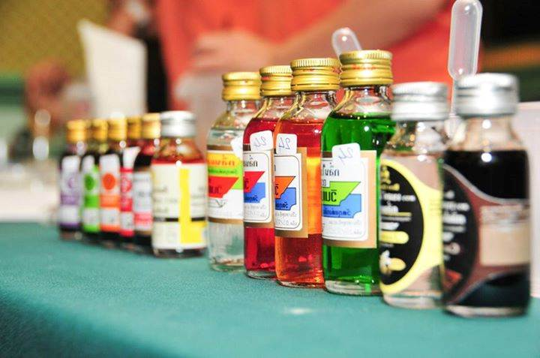
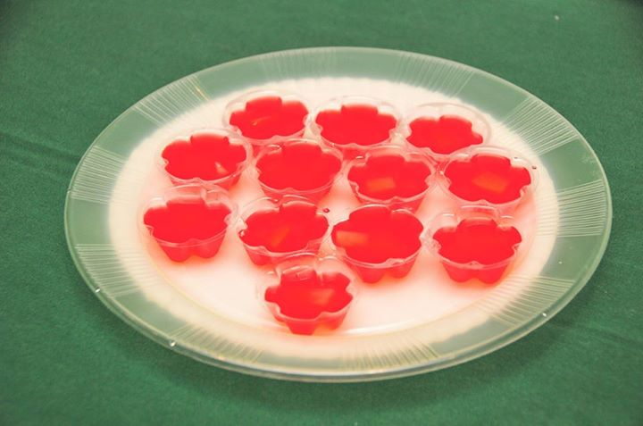
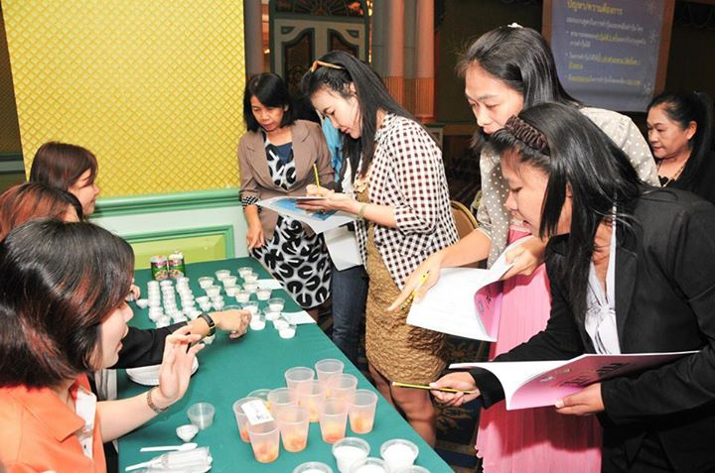
กิจกรรมที่ 2 : วุ้นแสนอร่อย

Slide 41
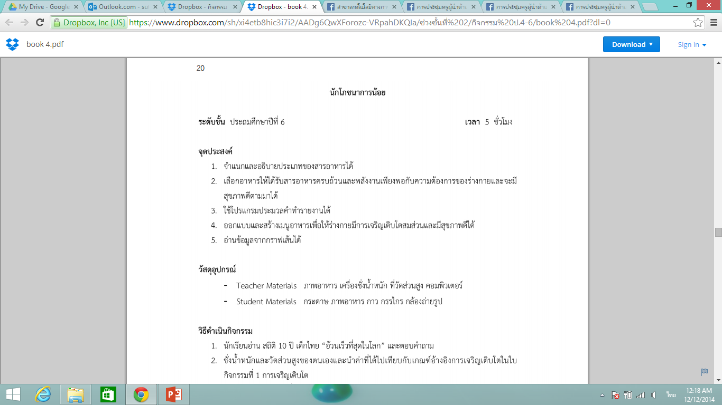
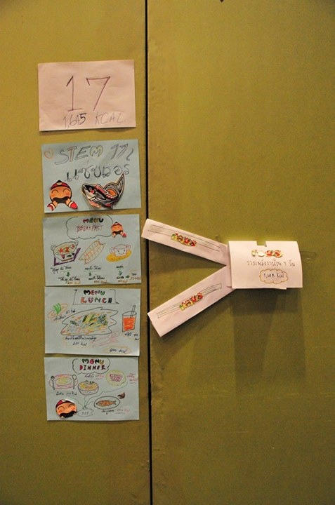
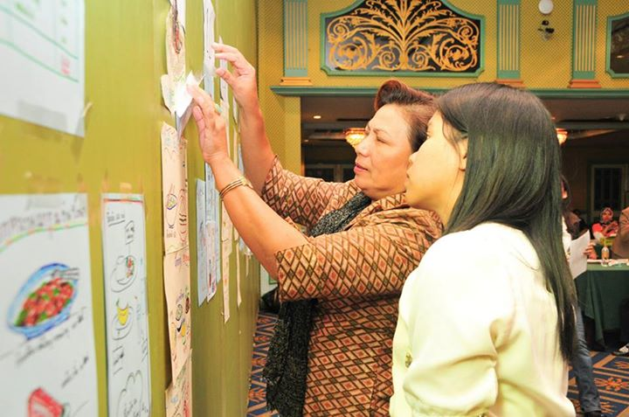
กิจกรรมที่ 3 : นักโภชนาการน้อย

Slide 42
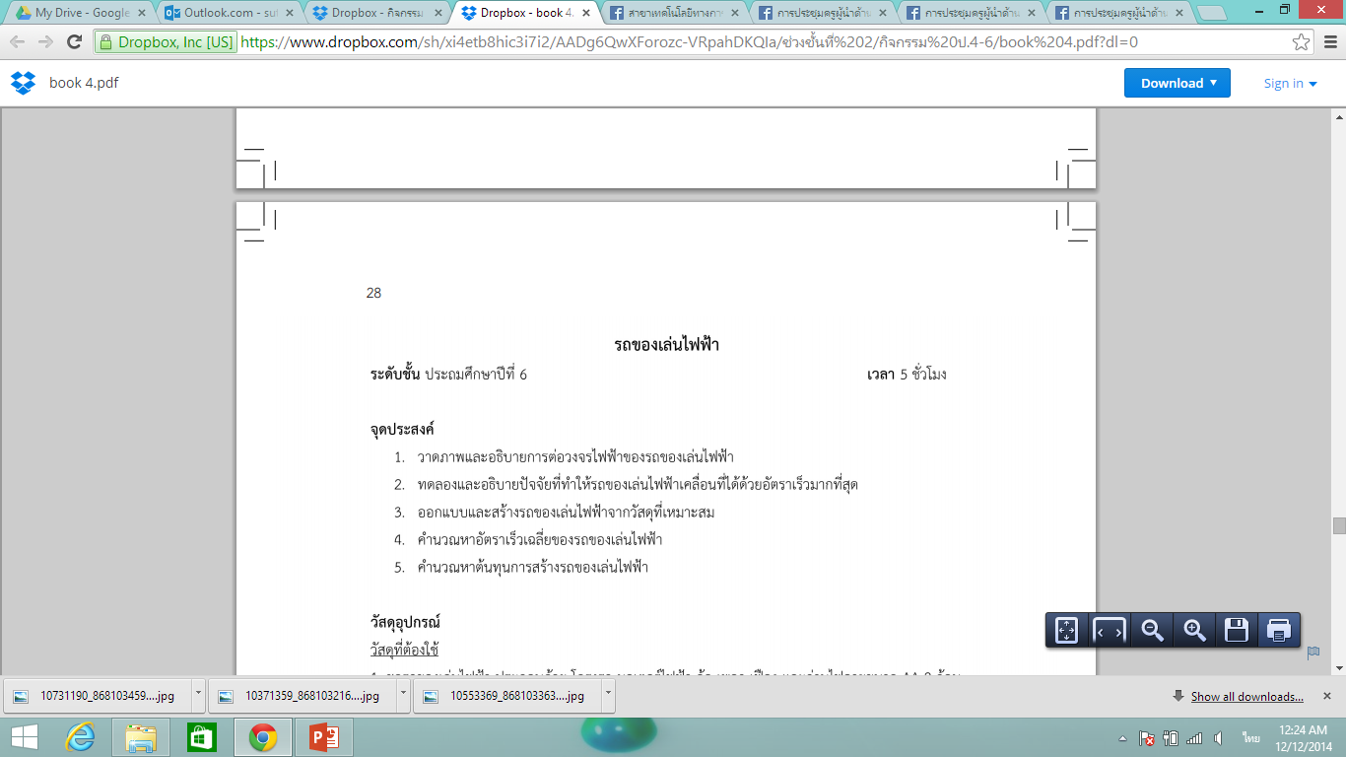
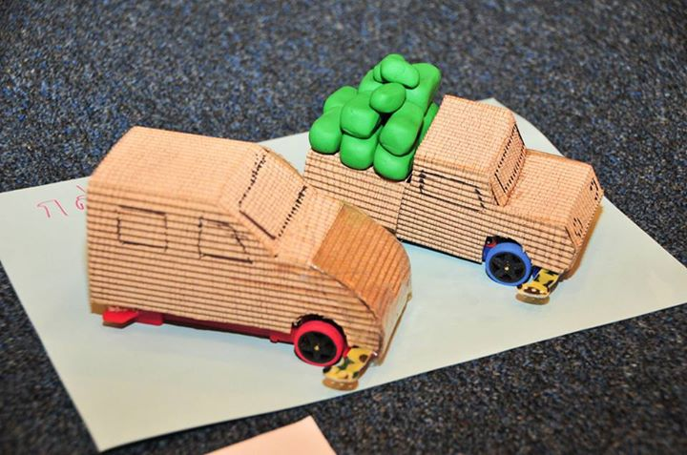
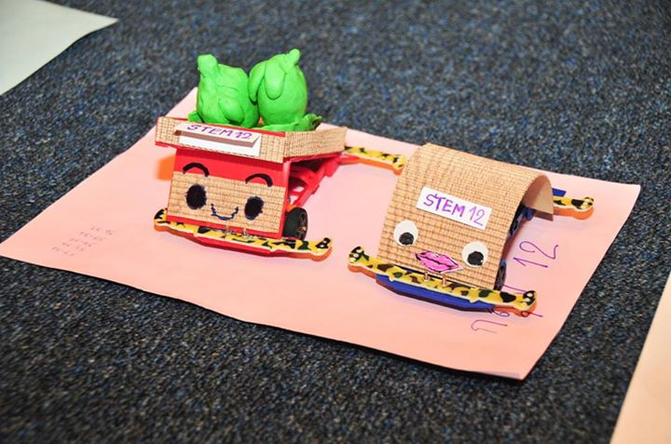
กิจกรรมที่ 4 : รถของเล่นไฟฟ้า

Slide 43
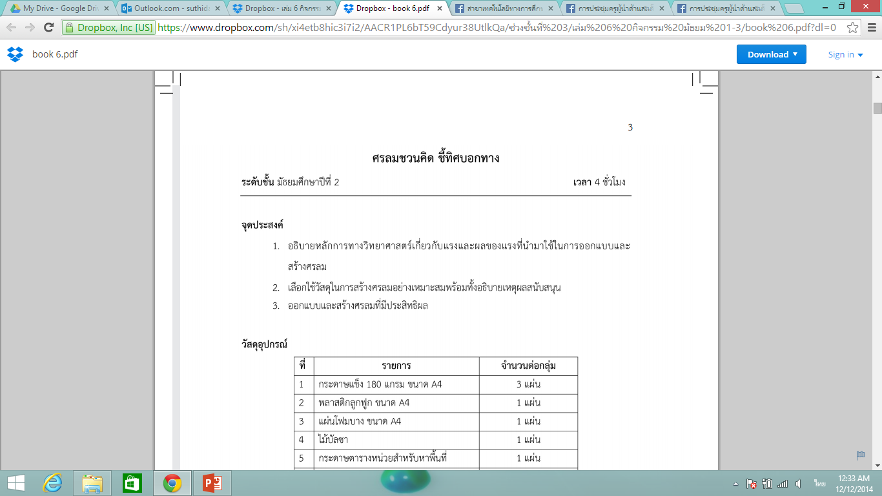
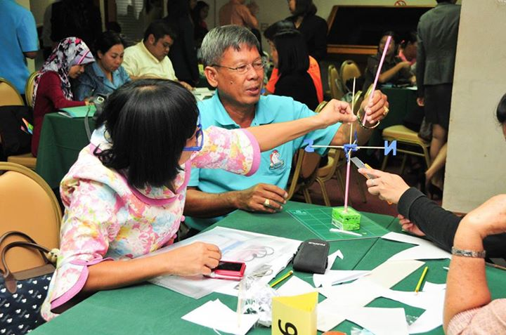
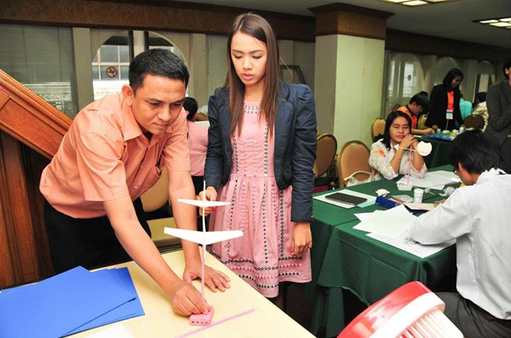
กิจกรรมที่ 1 : ศรลมชวนคิด ชี้ทิศบอกทาง

Slide 44
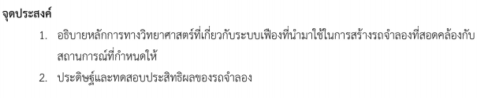
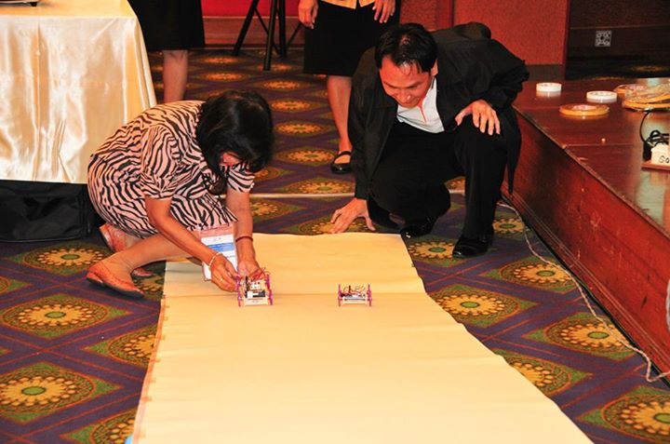
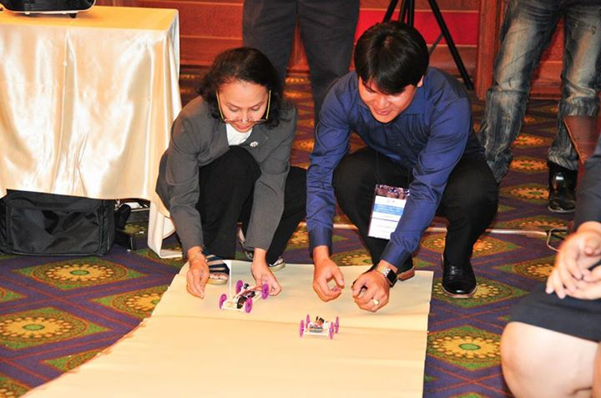
กิจกรรมที่ 2 : ลำบากแค่ไหน กลไกช่วยได้

Slide 45
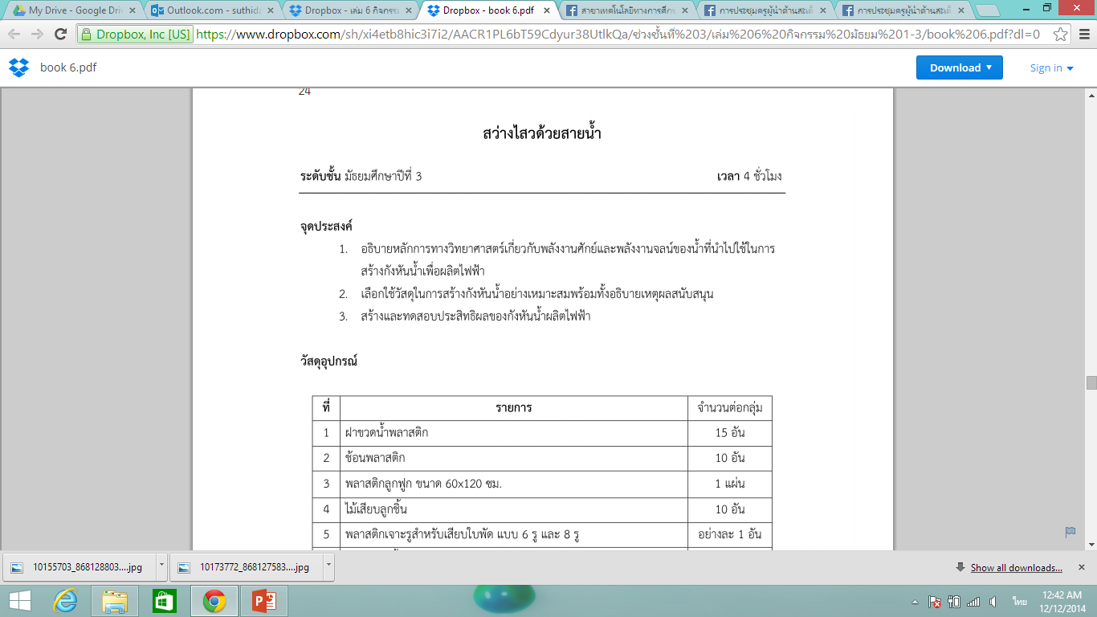


กิจกรรมที่ 3 : สว่างไสวด้วยสายน้ำ

Slide 46



กิจกรรมที่ 1 : สนุกกับบันจีจัมป์

Slide 47


กิจกรรมที่ 2 : ถุงประคบร้อน

Slide 48



กิจกรรมที่ 3 : สัญญาณกันขโมย

Slide 49
กิจกรรมการเรียนรู้สะเต็มศึกษา
โดยใช้สื่อ LEGO Education

Slide 50


เรื่อง สวนสัตว์ของฉัน

Slide 51


เรื่อง รถแข่งวิ่งไกล หยุดระยะปลอดภัย

Slide 52


เรื่อง สิ่งประดิษฐ์ฝ่าวิกฤตอุทกภัย

Slide 53
ตัวอย่าง
Video การสอนแบบ STEM

Slide 54
แนวทางการจัดการเรียนรู้สะเต็มศึกษา
จัดกิจกรรมสอดแทรกไปตามเนื้อหาที่เกี่ยวข้องในคาบเรียน
จัดกิจกรรมไว้ในรายวิชาเลือกเสรี
จัดกิจกรรมไว้ในกลุ่มกิจกรรมนอกชั้นเรียน

Slide 55
แนวทางการวัดและประเมินผลสะเต็มศึกษา
ใช้รูปแบบการประเมินที่หลากหลาย ทั้ง formative, summative
มุ่งเน้นทั้งเนื้อหาและทักษะ
เน้นกระบวนการมากกว่าผลงาน

Slide 56



PBL, Theme based, Integrated??

Slide 57


Slide 58


Slide 59

จาก STEM สู่ STEAM
STEAM
  Science,
  Technology,
  Engineering,
  Art,
  Mathematics

Slide 60
สะเต็มในบริบทประเทศไทย??
STEAM
  Science
  Technology
  Engineering
  Agriculture
  Mathematics
บูรณาการได้กับหลากหลายสาขา ???

Slide 61

www.stemedthailand.org

Slide 62


Slide 63


